Slide 1

北大荒的秋天

Slide 2
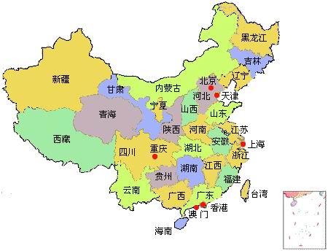

Slide 3
啊，北大荒的秋天真美呀！

Slide 4
锦缎 明镜 波纹 脸庞
山岭 抖动 挺拔 燃烧
摇铃 茫茫 赞美 映照

Slide 5
一碧如洗 五彩斑斓
清澈见底 热闹非凡

Slide 6
银灰 橘黄 血红 绛紫 金黄

Slide 7
转眼间 顿时

Slide 8
这些流云在落日的映照下，转眼间变成（ ）、（ ）、（ ）、（ ）， 就像（ ）。

